Slide 1
МАДОУ ЦРР детский сад № 136
Стрелкова Мария Андреевна
воспитатель

Slide 2
Мультимедийная разработка непосредственно образовательной деятельности
Тема: «Посиделки на Руси»
Интеграция образовательных областей «Познание», «Коммуникация», «Социализация»

Slide 3
Цель: приобщение детей к истокам русской народной культуры
Задачи:
Образовательные:
- знакомство с укладом жизни людей во времена Древней Руси
Развивающие:
- способствовать развитию устойчивого интереса детей к познанию национального быта, народных праздников, фольклора.
Воспитательные:
- воспитание любви и уважение к традициям родного края;
- формирование дружного коллектива, творческого объединения детей;

Slide 4
Методы и приёмы:
Словесный: рассказ педагога, рассказы детей, беседа, вопросы к детям.
Наглядный: мини-музей «русская изба», репродукции картин.
Игровой: внезапное появление нового героя – русской девицы, загадывание загадок, выполнение игровых действий (русские народные, хороводные игры)

Slide 5
Предварительная работа: знакомство детей с традициями русского народного творчества: потешками, пословицами; предметами быта и домашней утвари. Разучивание хороводных игр, загадок, прибауток. Вырезание и роспись кокошников для девочек, балалаек для мальчиков.
Материалы и оборудование: декорации для русской избы, домашняя утварь: горшки, самовар, блюдца, ложки и т.п., лучина, деревянная шкатулка, глиняная свистулька. Предметы народных умельцев: глиняные, расписные игрушки фигурки, яблоки. Репродукции картин «Чаепитие в Мытищах», «Купчиха за чаем», изображение самовар различной формы, аудиозапись народных мелодий.

Slide 6
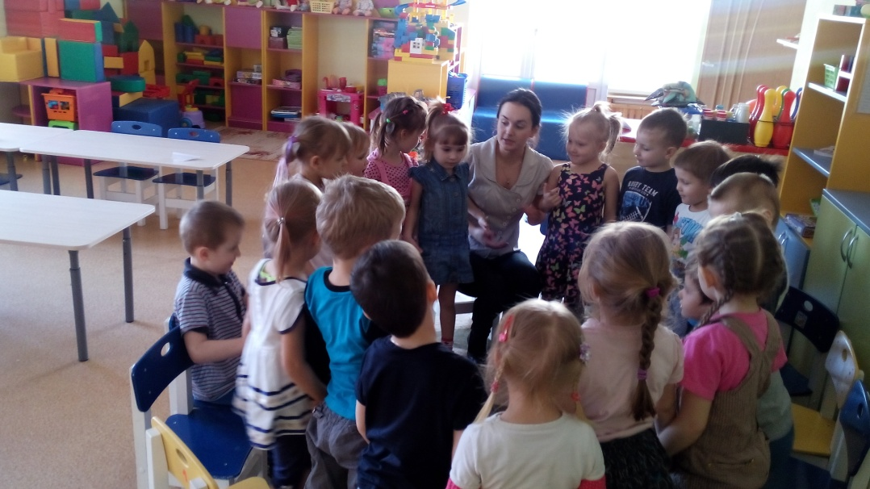
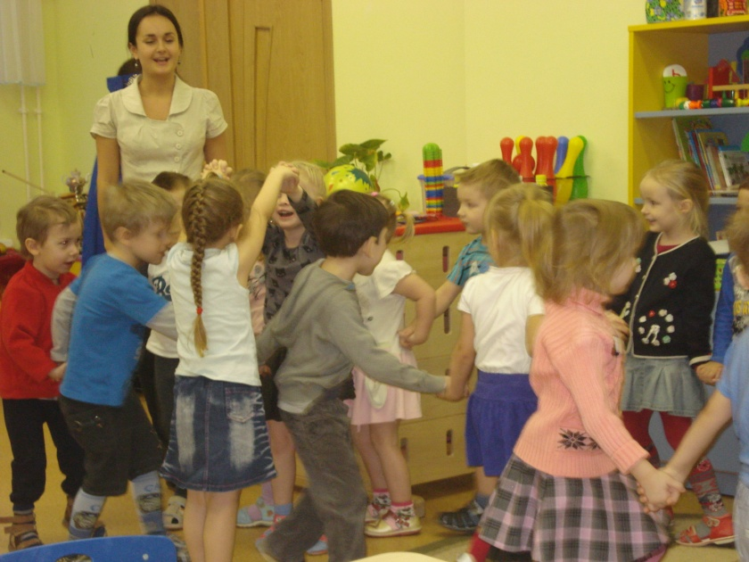
Вводная часть
Приветствие: педагог предлагает совершить путешествие в прошлое, туда где жили наши прабабушки и прадедушки – во времена Древней Руси.
Попасть туда можно через золотые ворота.
Проводится русская народная игра «Золотые ворота».

Slide 7
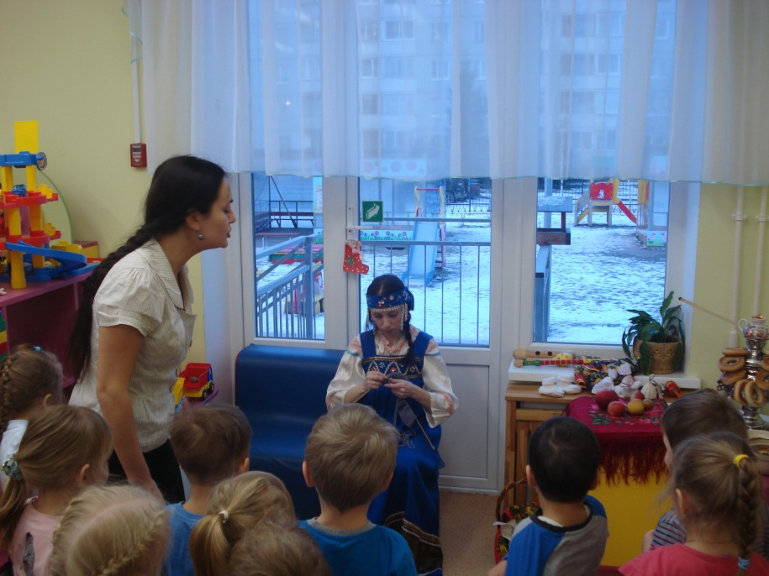
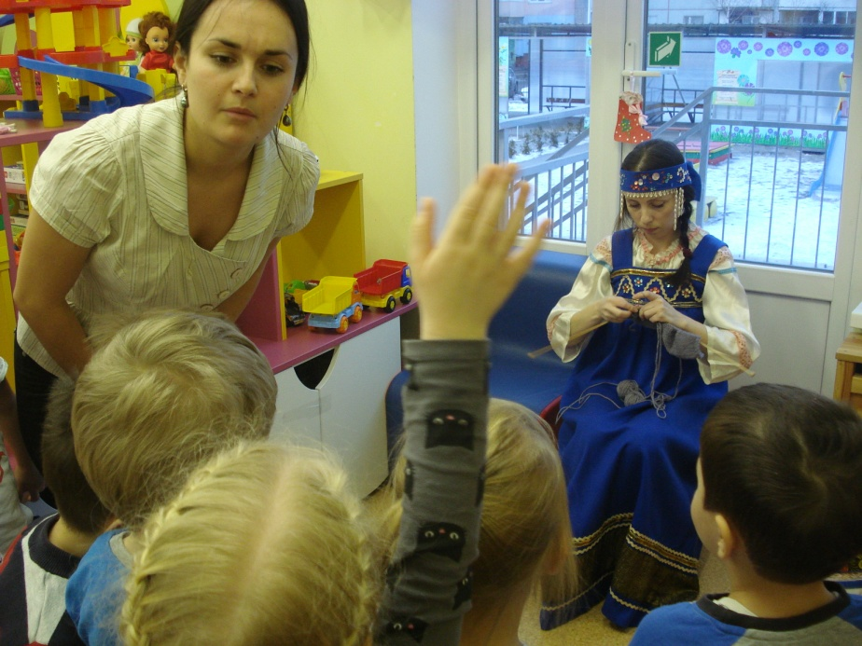
Основная часть
Во время игры убирается ширма, за ширмой - декорации русской избы, у окна девушка в платке и с вязанием.
Ребята наблюдают за рукоделием и вспоминают, чем ещё кроме вязания занимались наши предки.

Slide 8
Из соседней комнаты раздаётся голос: «Серафима, чай вечер на дворе. Баню топить пора!»
Серафима уходит, воспитатель приглашает рассмотреть убранство избы. На столе стоит деревянная шкатулка – в ней загадки. Ребята отгадывают загадки на тему убранства русской избы.
Раздается кукареканье петуха.
Воспитатель: Ребята, кто это?
Дети: Петушок!
Воспитатель: А мы с вами знаем игру про петушка, сыграем?
Проводится игра «Петушок – золотой гребешок».

Slide 9
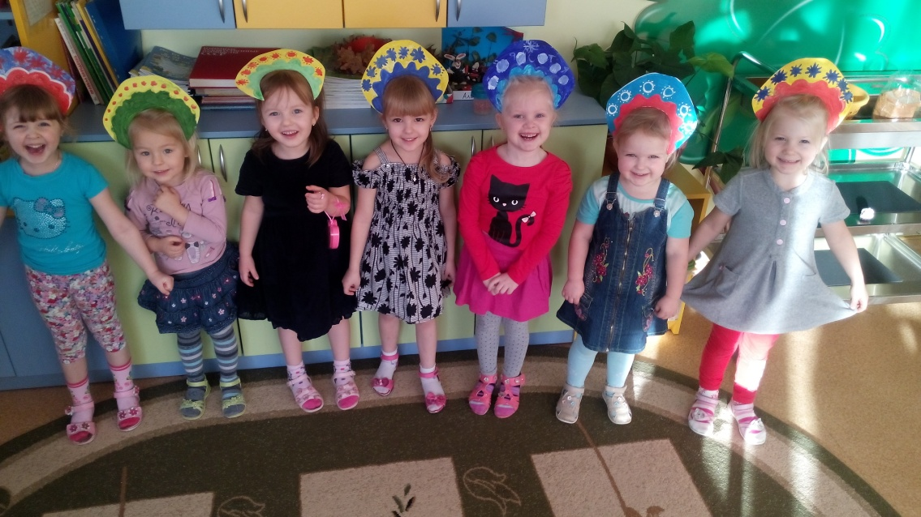
Воспитатель: собирались они вечерами в избе, садились возле печи, беседовали, сказки сказывали, пели песни, шутки шутили. И называли эти встречи посиделками. А в праздничные посиделки девушки наряжались по-особенному, надевали кокошники. И у наших девочек есть кокошники.
Девочки одевают кокошники
Давайте и мы, как наши предки, сядем рядком, поговорим ладком.

Slide 10
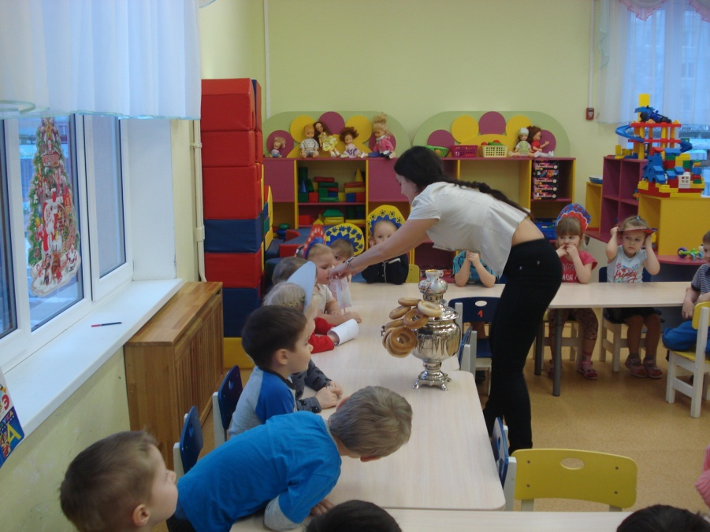
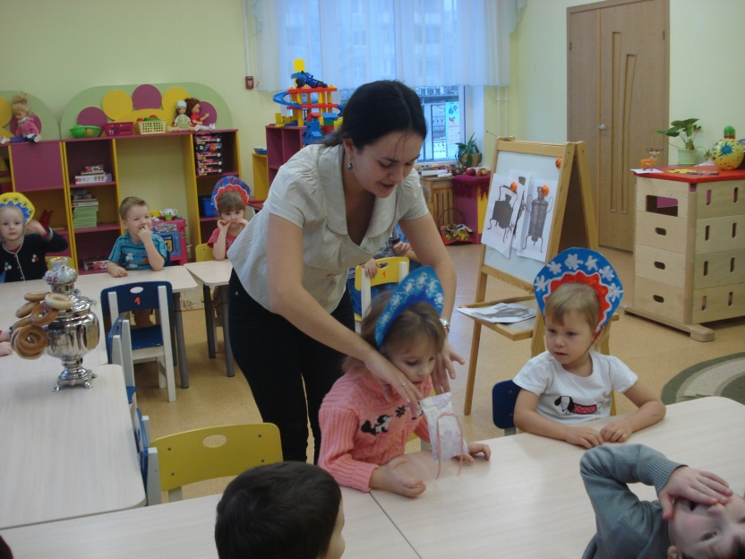
Воспитатель: Ни одна посиделка не обходилась без чаепития. А в чем чай заваривали?
Дети: В самоваре
Воспитатель ставит самовар на стол, ребята рассматривают изображения самоваров различной формы и размеров.
Педагог напоминает, что чай заваривали с травами, выносит мешочки и предлагает по запаху определить их содержимое (мята, корочки апельсина, корица и т.д.)

Slide 11
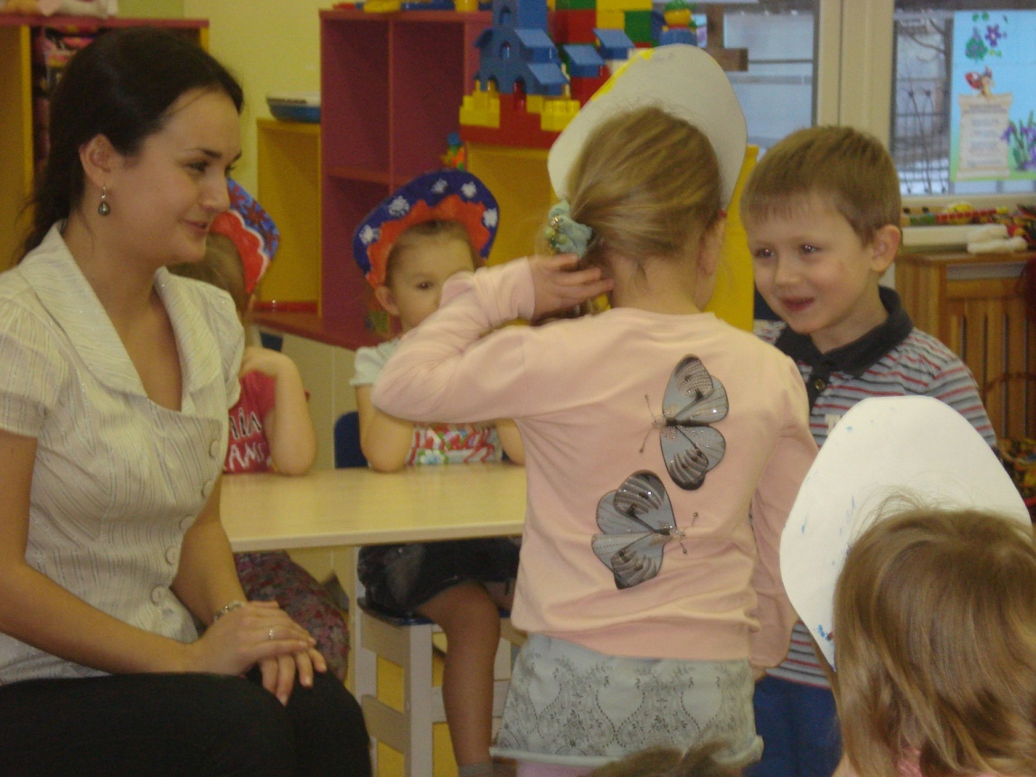
Воспитатель: А пока самовар кипел, сказывали гости друг другу сказки.
Ребята рассказывают «Докучные сказки»
Воспитатель: И как же без игр на посиделках! Тра-ра-рушки - тра-ра-ра, игре очередь пришла!
Хороводная игра «Ехал Ванечка дружок»

Slide 12
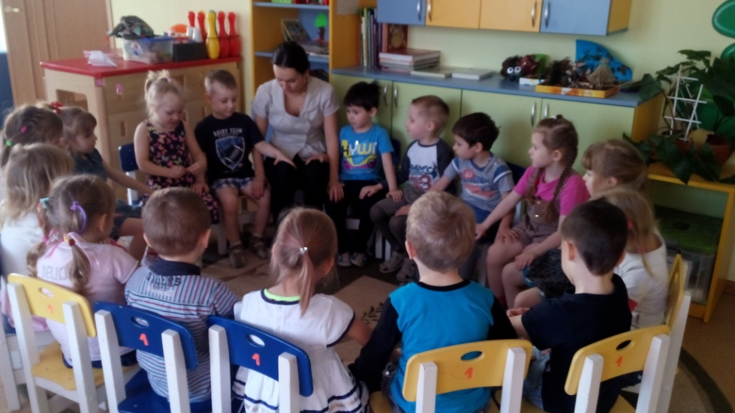
Заключительная часть
Воспитатель: ну что ж, самовар кипит, уходить не велит, чай пора пить.
Серафима выносит самовар, ребята пьют ароматный чай.
Через золотые ворота возвращаются в группу и делятся своими впечатлениями о путешествии по Древней Руси.

